Slide 1
MIKROTIK THE DUDE MONITOROWANIE
Wojciech Kujawa
Mikrotik beer user meeting 2017

Slide 2
Kim jestem?
Wojciech Kujawa
W branży telekomunikacyjnej jestem od ponad 5. lat
Na co dzień konserwator sieci FTTH oraz Wireless.
Administruję siecią stacji paliw ze stacjami w całej Polsce (całość oparta o system RouterOS)
MTCNA, MTCRE, MTCTCE, MTCWE
Mikrotika używam najczęściej do -Tuneli VPN -Monitorowania usług sieciowych -Firewall -CapsMAN
Mikrotik beer user meeting 2017

Slide 3
The dude – co to jest?
The DUDE jest darmową aplikacją od firmy Mikrotik, której zadaniem jest monitorowanie środowiska sieciowego (za pomocą protokołu SNMP jak i RouterOS. The Dude pozwala na : -Monitorowania urządzeń z określonych podsieci -Tworzenie interaktywnych map -Tworzenie wykresów dotyczących ruchu sieciowego, temperatury, ilości klientów itp.
-Możliwość sprawdzenia zaszumienia eteru bez konieczności logowania się na AP
-Obserwacje działającej sieci „na żywo”
Zasada działania jest prosta. Dodajemy hosty (Adres IP) oraz dodajemy usługi tego hosta chcemy monitorować.
Mikrotik beer user meeting 2017

Slide 4
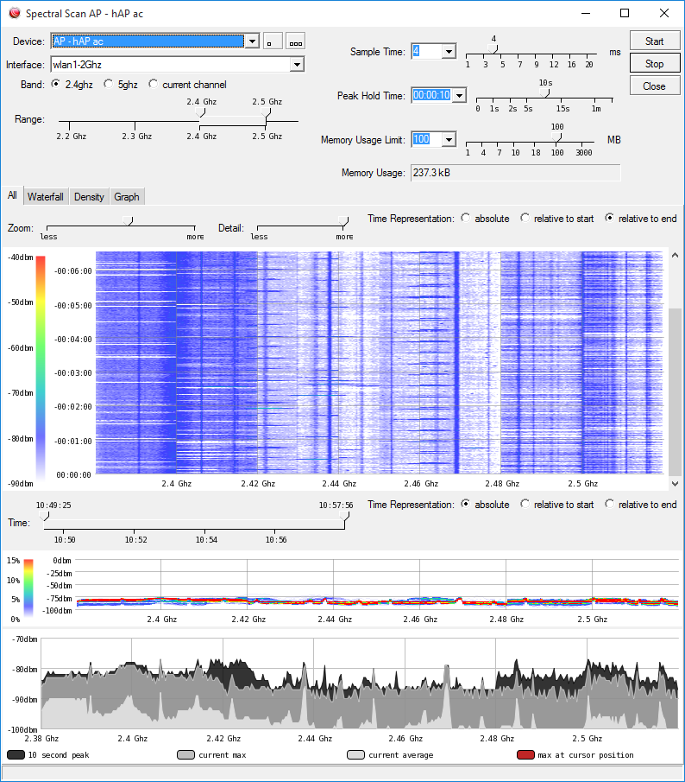
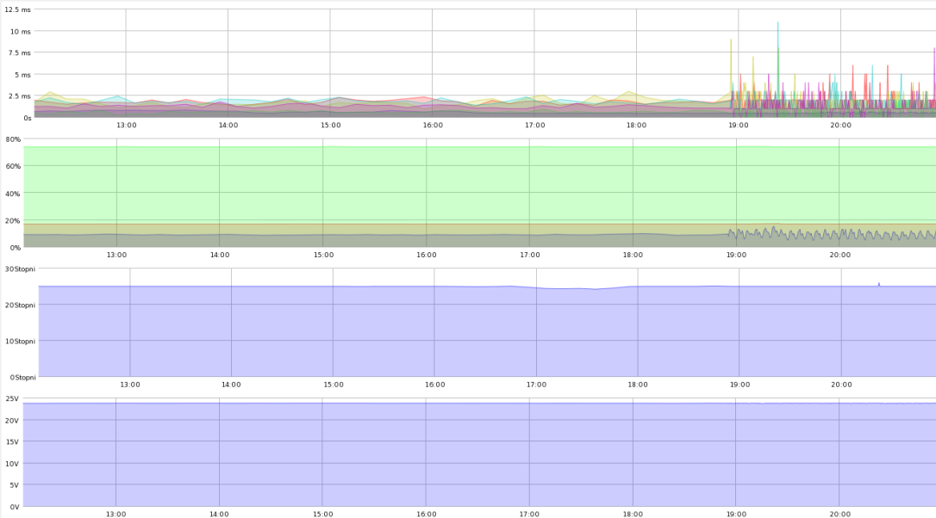
Dlaczego The DUDE?
Wykresy odpowiedzi na usługi, zużycia podzespołów, temperatury oraz Voltage
Analiza Spectrum
Mikrotik beer user meeting 2017

Slide 5
Dlaczego The DUDE?
-Darmowy -Prosty w obsłudze -Możemy go zainstalować na routerze brzegowym (nie jest wymagana instalacja na osobnym urządzeniu) * -Cały czas doskonalony -Powiadomienia według swoich reguł -Możliwe tworzenie własnych niezależnych funkcji i narzędzi oraz wykorzystanie ich globalnie jak i do konkretnych hostów
-Brak jakichkolwiek ograniczeń dotyczących ilości monitorowanych urządzeń -Mamy możliwość monitorowania nie tylko Mikrotików ale również wszelkich urządzeń współpracujących z protokołem IP i SNMP.
Mikrotik beer user meeting 2017

Slide 6
The dude – gdzie uruchomimy?
The DUDE do wersji v4beta3 właściwie mogliśmy zainstalować na każdej płytce z RouterOS na pokładzie. Zmianę wprowadziła dopiero wersja RouterOs v6.34.rc13. Urządzeniami, na których możemy zainstalować tylko na platformach opartych o architekurę: -Tile (seria CCR) -ARM (RB3011) -MMIPS (hex – RB750Gr3) -RouterOS x86 -RouterOS środowisko CHR.
Nie każdy Mikrotik może pracować jako serwer The Dude, ale każdy może być agentem ☺
Mikrotik beer user meeting 2017

Slide 7
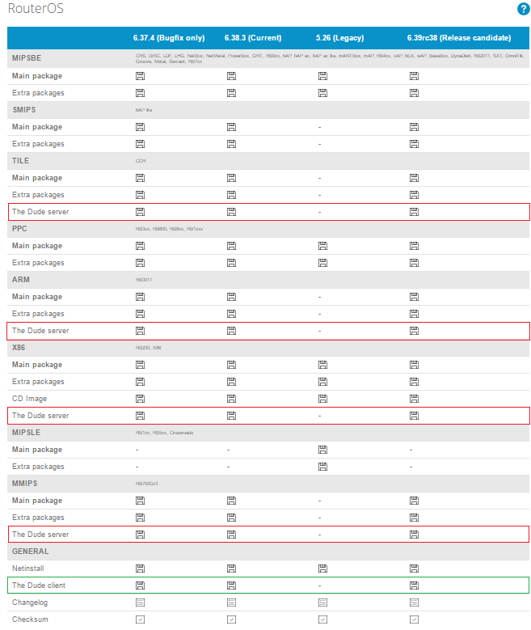
instalacja
Pobieramy paczki server The Dude z Mikrotik software download page, pamiętając o konieczności wyboru odpowiedniej architektury.
Mikrotik beer user meeting 2017

Slide 8
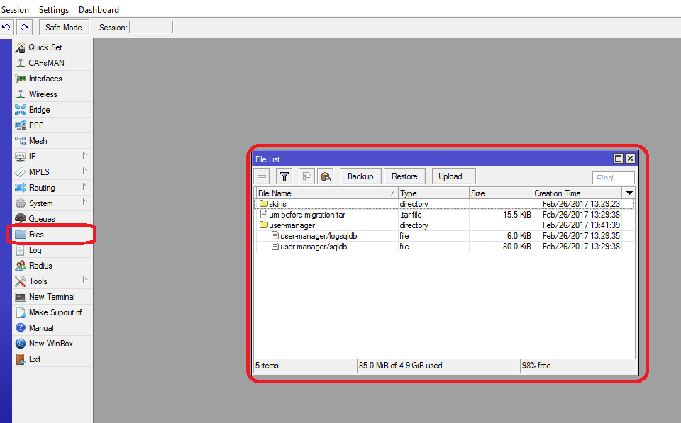
instalacja
W pierwszej kolejności logujemy się do naszego Mikrotika oraz wgrywamy paczkę sever The Dude. Paczkę możemy dograć poprzez metodę „przeciągnij i upuść” lub przez klienta FTP. Pamiętamy aby paczka znalazła się w głównym katalogu.
Mikrotik beer user meeting 2017

Slide 9
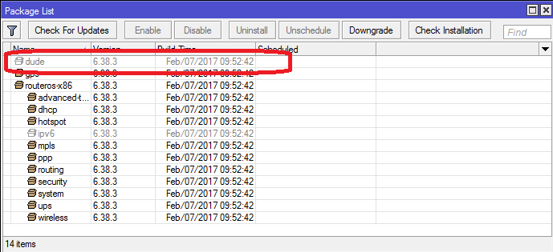
instalacja
Po zaimportowaniu paczki wykonujemy restart urządzenia.
Ponownie logujemy się na nasze urządzenie.
W zakładce System przejdźmy do opcji Packages.
Zaznaczamy paczkę dude i klikamy Enable i po raz kolejny wykonujemy restart urządzenia.
Mikrotik beer user meeting 2017

Slide 10
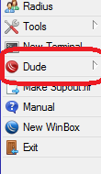
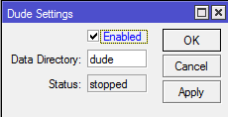
instalacja
Jeżeli paczka zostanie poprawnie zainstalowana, po restarcie, na panelu bocznym, pojawi się dodatkowy przycisk
W tym momencie serwer The Dude jest jeszcze nie aktywny. Aby go uruchomić musimy przejść do zakładki Dude w panelu bocznym wybrać Settings, następnie zaznaczyć Enable oraz potwierdzić OK. Do uruchomienia The Dude nie jest konieczny restart całej platformy.
Mikrotik beer user meeting 2017

Slide 11
instalacja
Możemy do niego się zalogować poprzez klienta Windows, którego również pobieramy z Mikrotik software download page.
Po poprawnym zalogowaniu pojawi się poniższa plansza.
Mikrotik beer user meeting 2017

Slide 12
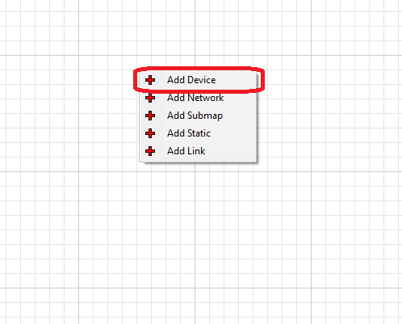
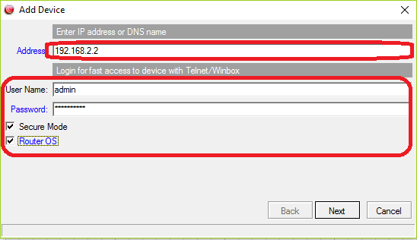
Dodawanie hostów
Na pustej planszy naciśnij Prawym Przyciskiem Myszy i wybierz opcję add device.
Wpisujemy adres IP hosta, którego mamy zamiar monitorować. W przypadku, jeżeli jest to urządzenie oparte o system RouterOS należy poniżej wpisać Login i Hasło i zaznaczyć opcję RouterOS. Po wpisaniu wszystkich danych przechodzimy dalej przyciskiem Next.
Mikrotik beer user meeting 2017

Slide 13
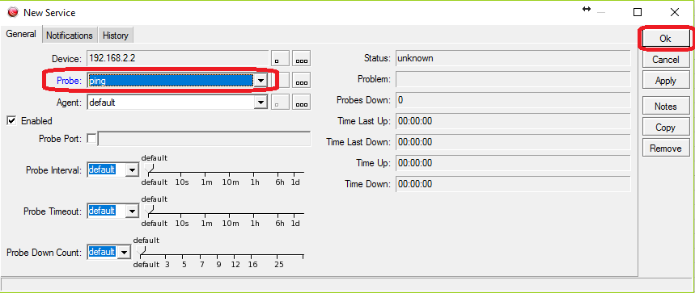
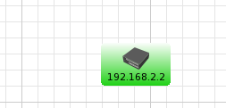
Dodawanie hostów
Wybieramy, która usługa będzie przez nasz monitorowana ( w tym przypadku ping) i zatwierdzamy OK.
Po zatwierdzeniu zmian na planszy pojawi się nowy obiekt
Mikrotik beer user meeting 2017

Slide 14
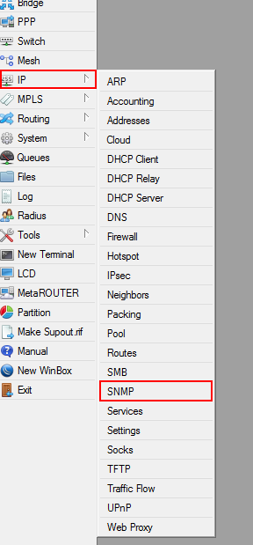
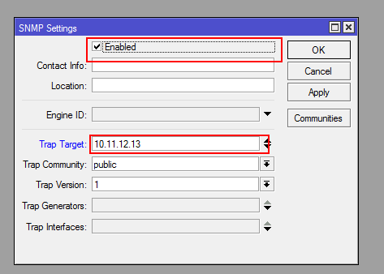
Uruchomienie protokołu snmp na mikrotiku
Z kolumny wybieramy IP>SNMP, w okienku zaznaczamy Enabled, oraz wpisujemy adres IP urządzenia, na które będziemy wysyłać zdarzenia.
Mikrotik beer user meeting 2017

Slide 15
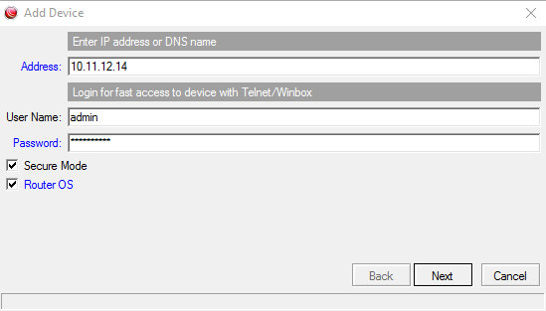
Uruchomienie protokołu snmp na mikrotiku
Teraz przechodzimy do The Dude i dodajemy urządzenie do monitorowania. Na wolnym polu naciskamy Prawym przyciskiem myszy>Add Device. I w zakładce wpisujemy Adres IP, login i hasło (koniecznie zaznaczamy opcję RouterOS), następnie przechodzimy dalej naciskając Next
Mikrotik beer user meeting 2017

Slide 16
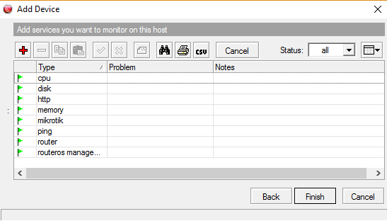
The dude
Po pojawieniu się okienka usług, uruchamiany skanowanie dostępnych usług przyciskiem Discover. Jeżeli prawidłowo wpisaliśmy dane na Mikrotik’u oraz w The Dude, ukażą nam się usługi rozgłaszane poprzez protokół SNMP.
Mikrotik beer user meeting 2017

Slide 17
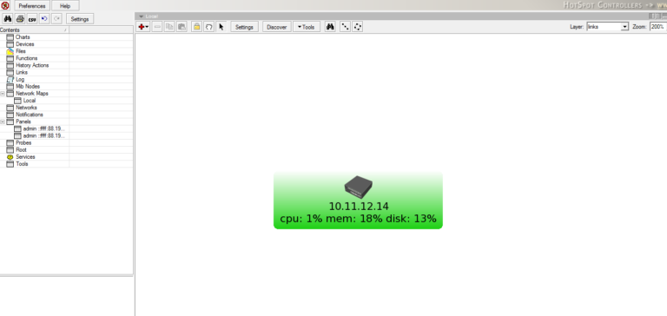
The dude
Teraz widzimy monitorowane urządzenie, wraz z domyślnymi wyświetlanymi wartościami. Urządzeniem, które monitorujemy jest RB2011UiAS-RM. Ma on możliwość sprawdzania na napięcia wejściu oraz temperatury. I te właśnie parametry za pomocą SNMP wyświetlimy pod urządzeniem. Zrobimy również wykres temperatury, aby móc monitorować poziom temperatury w różnych porach dnia.
Mikrotik beer user meeting 2017

Slide 18
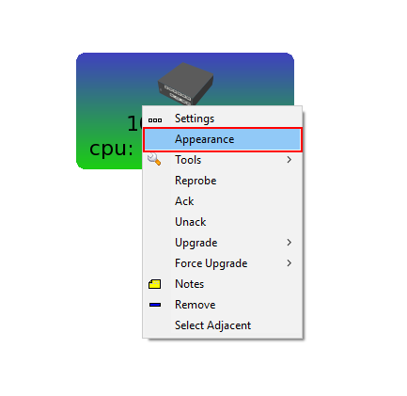
The dude
Najlepszym sposobem na odszukanie interesującego nas parametru jest Internet. W przypadku Mikrotika, polecam forum.mikrotik.com, gdzie są opisane OID-y. OID-em dla temperatury jest 1.3.6.1.4.1.14988.1.1.3.10.0 natomiast dla napięcia 1.3.6.1.4.1.14988.1.1.3.8.0 Aby te wartości zaprezentować na ikonie naszego urządzenia – wracamy do głównego okna The Dude i ponownie klikamy PPM na nasze monitorowane urządzenie, wybierając opcję Appearance
Mikrotik beer user meeting 2017

Slide 19
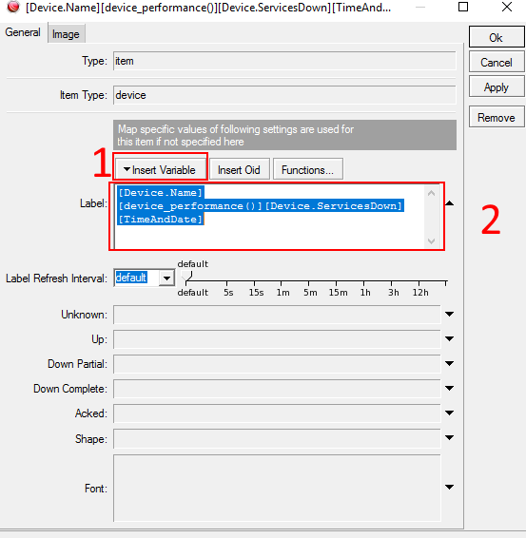
The dude
Część parametrów jesteśmy w stanie dodać bez konieczności znania OID, za pomocą funkcji Insert Variable. Możemy tam odszukać takie wartości jak TimeAndDate. Jak widać poniżej dodałem tę właśnie wartość na końcu wartości Label
Mikrotik beer user meeting 2017

Slide 20
The dude
Część parametrów jesteśmy w stanie dodać bez konieczności znania OID, za pomocą funkcji Insert Variable. Możemy tam odszukać takie wartości jak TimeAndDate. Jak widać poniżej dodałem tę właśnie wartość na końcu wartości Label
Mikrotik beer user meeting 2017

Slide 21
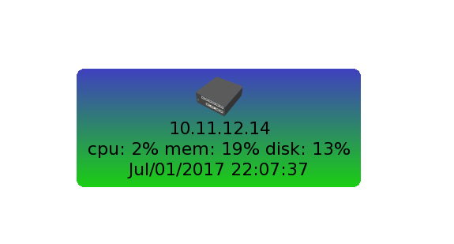
The dude
Po zatwierdzeniu zmian – informacja o urządzeniu zawiera obecnie dane o czasie:
Mikrotik beer user meeting 2017

Slide 22
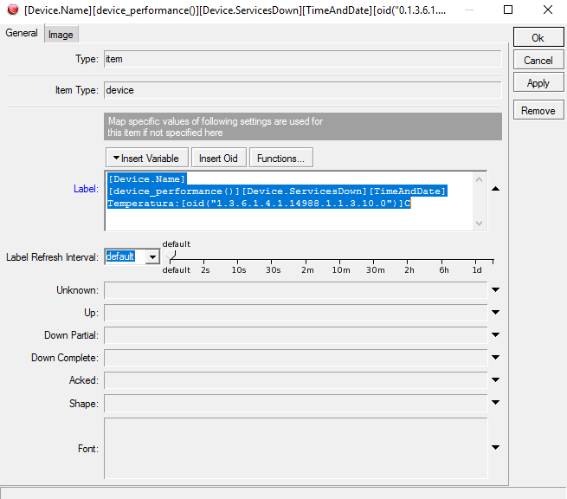
The dude
Dodajmy informację o temperaturze oraz napięciu urządzenia na urządzeniu. Wracamy do opcji Appearance a w zakładce Label dodajemy OID. Prawidłowa składnia OID wygląda tak: [oid(„Identyfikator OID”)]
Zgodnie z powyższym do zakładki Label dodajemy 2 wpisy:
Temperatura:[oid(„1.3.6.1.4.1.14988.1.1.3.10.0”)]C Voltage: [oid(„1.3.6.1.4.1.14988.1.1.3.8.0”)]V
Mikrotik beer user meeting 2017

Slide 23
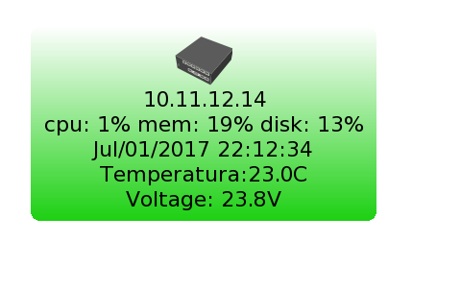
The dude
Tekst znajdujący się poza nawiasem kwadratowym, pełni jedynie funkcję opisową. Po dodaniu tych elementów, ikona naszego urządzenia posiada dodatkowe pola z informacjami (temperatura, napięcie)
Mikrotik beer user meeting 2017

Slide 24
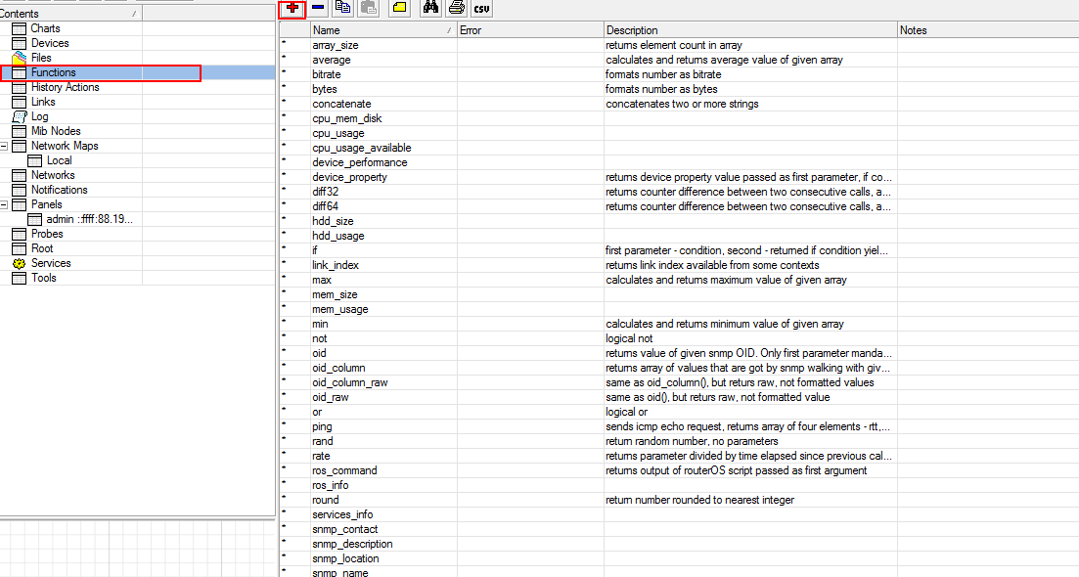
sondy
Aby móc tworzyć wykresy dla każdego urządzenia bez potrzeby tworzenia osobnych źródeł danych koniecznie jest stworzenie sond. By nam się lepiej dodawało sondy większej ilości urządzeń należy stworzyć funkcję, które będą już w sobie zawierały odpowiednie OIDy.
W menu bocznym wyszukujemy zakładki Functions, następnie dodajemy nową przyciskiem +
Mikrotik beer user meeting 2017

Slide 25
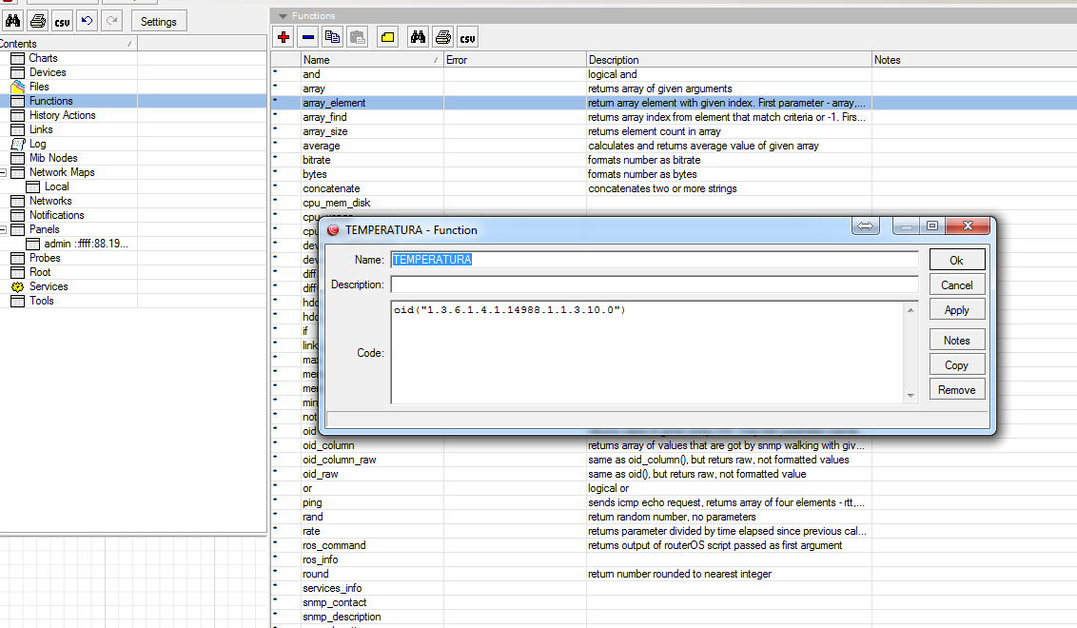
sondy
Dodajemy funkcję o nazwie TEMPERATURA
Mikrotik beer user meeting 2017

Slide 26
sondy
W ten sam sposób dodajmy jeszcze VOLTAGE
Mikrotik beer user meeting 2017

Slide 27
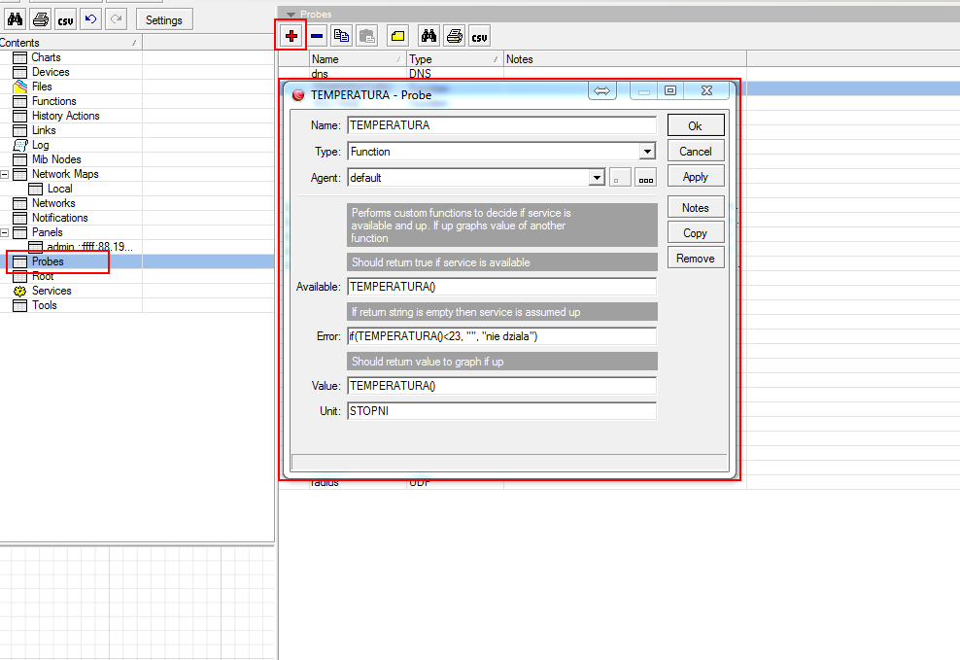
sondy
Teraz możemy przystąpić do utworzenia sond do monitoringu.
W tym celu przejdźmy do zakładki PROBES w menu po lewej stronie a następnie dodajmy nową sondę przyciskiem +
Mikrotik beer user meeting 2017

Slide 28
sondy
Name: Nazwa Funkcji Type: Typ Funkcji Agent: Agent, z którego są pobierane informację o hoście Available: Dostępność ( jeżeli wpisana nazwa funkcji będzie zwracać wartość to sonda jest uznana za dostępną). Error: warunek, który sprawdza czy wartości sondy mieszczą się w zakresie. Jeżeli wartość zostanie przekroczona to zostanie wyświetlona informacja. A cała sonda zgłasza błąd. If(nazwa_funkcji()<23, ””, ”nie działa”) – Jeżeli funkcja jest mniejsza od 23 to wyświetl informację w pierwszym cudzysłowie, jeżeli funkcja nie spełnia równania to wyświetl informację w drugim cudzysłowie. Ze względu zmieszenia zbędnych informacji pierwszy cudzysłów zostaje pusty. Sonda powinna wyświetlać tylko nie prawidłowe działanie urządzenia. Value: Wartość Unit: Jednostki
Mikrotik beer user meeting 2017

Slide 29
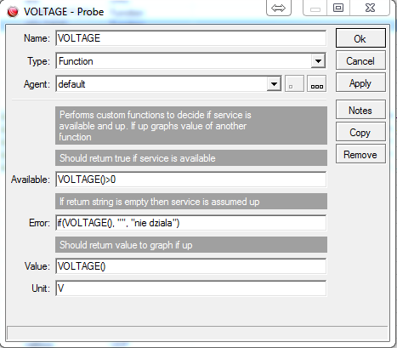
sondy
Tym samym sposobem dodajmy sondę VOLTAGE
Mikrotik beer user meeting 2017

Slide 30
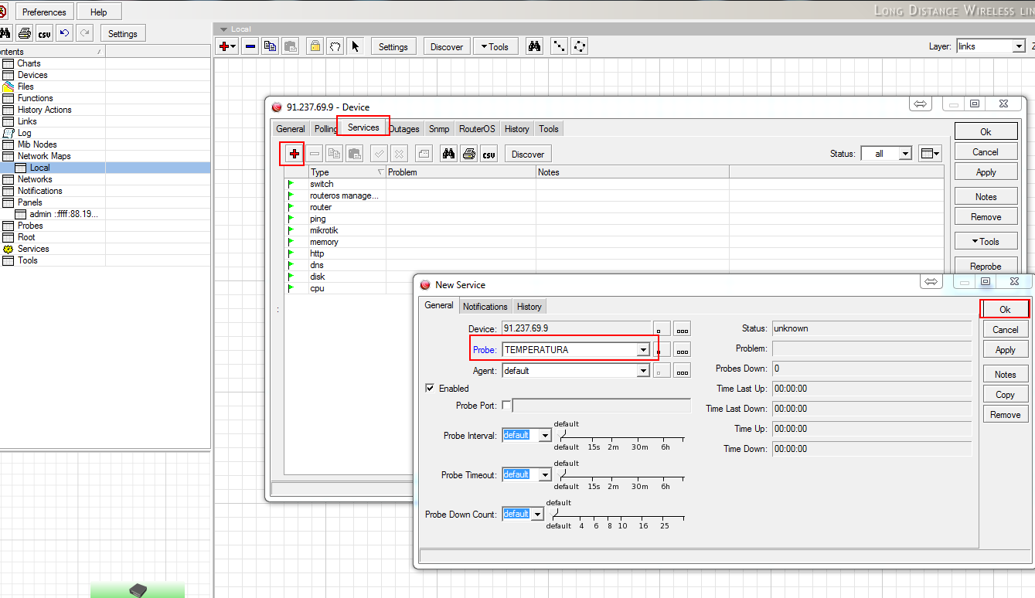
sondy
Teraz przejdźmy do hosta, któremu chcemy dodać sondę TEMPERATURA i VOLTAGE W tym celu klikamy na hosta, przechodzimy do zakładki Services następnie na + i dodajemy sondę TEMPERATURA. Analogicznie dodajemy sondę VOLTAGE
Mikrotik beer user meeting 2017

Slide 31
sondy
Teraz w zakładce History Hosta pojawią się wykresy Temperatury i Voltage
Mikrotik beer user meeting 2017

Slide 32
Dziękuję wszystkim za przybycie na 1. edycję mikrotik beer user meeting
Mikrotik beer user meeting 2017

